Slide 1
Estatística
Marcelo Silva de Jesus

Slide 2
Estatística é a ciência que tem como objetivo orientar a coleta, o resumo, a apresentação, a análise e a interpretação dos dados coletados. E para isso, ela se apoia na utilização do método estatístico. O método estatístico é um processo para se obter, apresentar e analisar características ou valores numéricos para uma melhor tomada de decisão em situações de incerteza.

Slide 3
O papel da Estatística
Vai além de organizar e descrever fatos e/ou gerar informações analisando um conjunto de dados coletados, mas também auxiliar no:
1) Planejamento, auxiliando na escolha das situações experimentais e na determinação da quantidade de indivíduos a serem examinados.

Slide 4
O papel da Estatística
2) Na análise dos dados, indicando técnicas para resumir e apresentar as informações, bem como para comparar as situações experimentais ou não.
3) Na elaboração das conclusões, utilizando os vários métodos estatísticos que permitem generalizar a partir dos resultados obtidos.

Slide 5
Pensando a aula: situação geradora de aprendizagem
Imagine que você é um funcionário de uma grande empresa (que denominaremos de M) e foi incumbido de realizar uma pesquisa para determinar o perfil dos 30 mil funcionários. O relatório final dessa pesquisa deverá conter informações pessoais como idade, peso altura, sexo, cor dos olhos, raça e também informações sobre a satisfação em relação às condições de trabalho e à remuneração.

Slide 6
Pensando a aula: situação geradora de aprendizagem
Considere que o prazo estipulado para a realização dessa tarefa seja uma semana. Nesse ponto algumas dúvidas devem ter surgido. Entre elas podemos mencionar:
O que exatamente devo pesquisar? Como fazer essa pesquisa? O tempo será suficiente para pesquisar todos os funcionários?

Slide 7
Pensando a aula: situação geradora de aprendizagem
Em caso negativo, o que fazer?
Como apresentar os resultados obtidos com a pesquisa?

Slide 8

Situação-Problema 1
Como planejar a coleta de dados?
Fonte: https://goo.gl/G6W7t3. Acesso em 03/03/2017.

Slide 9

Problematizando a Situação-Problema 1
População
Uma população é o conjunto de todos os elementos que possuem determinada característica em comum.
Amostra
Uma amostra é qualquer subconjunto de uma população.
Fonte: https://goo.gl/T1mycj. Acessado em 03/03/2017.

Slide 10
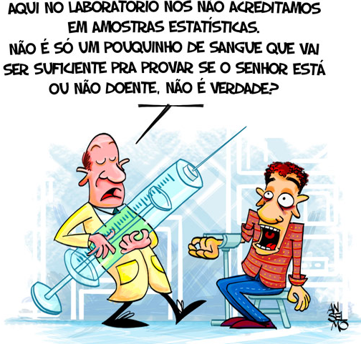
Atividade 1

Slide 11
Por que se usam amostras?
As razões que levam os pesquisadores a trabalhar com amostras - e não com toda a população - são poucas, mas absolutamente relevantes.
Custo e demora dos censos.
Populações muito grandes.
Impossibilidade física de examinar toda a população.
Comprovado valor científico das informações coletadas por meio de amostras.

Slide 12
Alguns conceitos
Dados
São as informações numéricas ou não obtidas de uma unidade experimental ou de observação. Quando se afirma que as árvores de mandacaru têm 21 espinhos, os dados são “21 espinhos”.
Variável
É alguma característica que pode ser observada (contada ou medida) em uma população ou em uma amostra.

Slide 13
Alguns conceitos
Quando estudamos uma população, estamos interessados em suas variáveis e nos possíveis valores que elas podem assumir.
O número de espinhos do mandacaru, a idade de uma pessoa e seus hábitos quanto ao fumo, a estatura de um jogador de basquete, a cor da pelagem dos animais, o tipo de folha de uma planta.

Slide 14
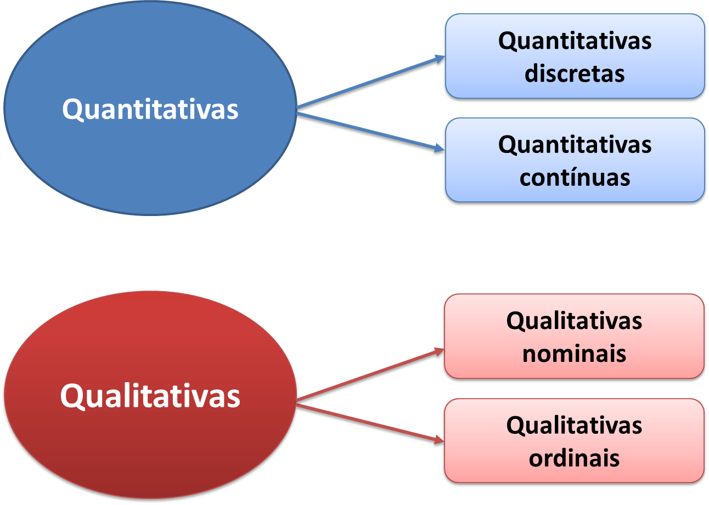
As variáveis
podem ser
classificadas em:

Slide 15
Atividade 2
Classifique as variáveis abaixo:
a) Cor do cabelo:
b) Número de patas de um coelho:
c) Número de células brancas no sangue:
d) Tipo sanguíneo A, B, AB e O:
e) Tipo de folha de uma árvore:
f) Número de colônias de E. coli existente na água mineral:

Slide 16
Atividade 3
• O dono de uma academia de ginástica quer saber a opinião de seus clientes sobre a qualidade dos serviços que presta.
• O que é variável e o que são dados nesse problema?

Slide 17
Problematizando a Situação-Problema 1
Dentre os diversos métodos de amostragem, os mais conhecidos são:
Amostragem de conveniência;
Amostragem voluntária;
Amostragem aleatória simples;
Amostragem sistemática;
Amostragem aleatória estratificada;
Amostragem por conglomerado.
Tipos de amostragem

Slide 18
Problematizando a Situação-Problema 1
Definir o objetivo da pesquisa.
Definir as variáveis e a população de interesse.
Definir o sistema de coleta.
Coletar os dados.
Revisar os dados coletados.
Roteiro para uma coleta de dados

Slide 19
Resolvendo a Situação-Problema 1
1. Definir os objetivos da pesquisa. Determinar o perfil dos 30 mil funcionários da empresa M.
2. Definir as variáveis e a população de interesse.
a) Qual é a sua idade?
b) Qual é o seu peso?
c) Qual é a sua altura?
Possível roteiro para uma coleta de dados

Slide 20
Resolvendo a Situação-Problema 1
d) Qual é a cor de seus olhos?
e) Qual é a sua satisfação em relação às condições de trabalho?
f) Qual é a sua satisfação em relação à sua remuneração?
2. Definir o sistema de coleta. Amostragem estratificada.

Slide 21

Resolvendo a Situação-Problema 1
4. Coletar os dados. Os formulários podem ser respondidos e enviados por e-mail.
5. Revisar os dados coletados.
Fonte: https://goo.gl/G6W7t3. Acesso em 03/03/2017.

Slide 22

Situação-Problema 2
Fizemos um planejamento da coleta de dados para a pesquisa da empresa M e elaboramos um roteiro para a realização de tal tarefa. Para continuar o trabalho, vamos considerar que os dados já foram coletados, sendo a nossa tarefa agora organizá-los, resumi-los e apresentá-los.
Fonte: https://goo.gl/jf58ay. Acessado em 03/03/2017.

Slide 23
Problematizando a Situação-Problema 2
São aqueles que se apresentam da maneira como foram coletados.
Variáveis quantitativas.
Dados em ordem crescente ou decrescente.
Dados Brutos
Rol

Slide 24
Problematizando a Situação-Problema 2
Dados brutos:
18 – 42 – 31 – 26 – 21 – 24 – 20 – 90
Rol crescente:
18 – 20 – 21 – 24 – 26 – 31 – 42 – 90
Rol decrescente:
90 – 42 – 31 – 26 – 24 – 21 – 20 – 18
Exemplo

Slide 25
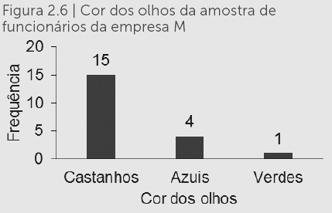
Problematizando a Situação-Problema 2
Gráfico de colunas. Exemplo:
Gráfico: Cor dos olhos da amostra
de funcionários da empresa M
Gráfico para variáveis qualitativas

Slide 26
Pesquisa sobre a cor dos olhos dos funcionários da empresa M

Slide 27
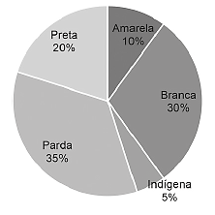
Problematizando a Situação-Problema 2
Gráfico de setores (Gráfico de pizza). Exemplo:
Gráfico: Distribuição dos
funcionários da empresa M
Gráfico para variáveis qualitativas

Slide 29
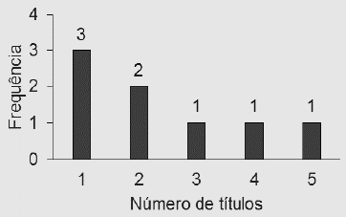
Problematizando a Situação-Problema 2
Gráfico de colunas. Exemplo:
Gráfico: Número de títulos em
mundiais de futebol
Gráfico para variáveis quantitativas

Slide 31
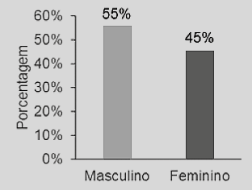
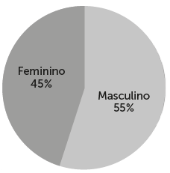
Resolvendo a Situação-Problema 2
Gráfico: Distribuição dos funcionários da empresa M (por sexo)

Slide 32
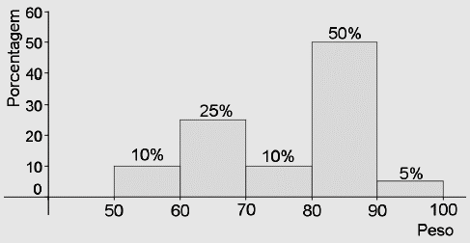
Resolvendo a Situação-Problema 2
Gráfico: Peso dos funcionários da empresa M
Fonte: Dias (2015).

Slide 33
REFERÊNCIAS
DANTE, Luiz Roberto. Contexto & Aplicações – 1º ano. São Paulo: Ática, 2013.
DANTE, Luiz Roberto. Contexto & Aplicações – 2º ano. São Paulo: Ática, 2013.
DANTE, Luiz Roberto. Contexto & Aplicações – 3º ano. São Paulo: Ática, 2013.

